Slide 1
К Всемирному дню без табака «Вред курения» (по материалам урока в 5 классе)
Межидова Асет Баудиновна,
учитель русского языка и литературы,
МБОУ ДР «ГУРЕЕВСКАЯ СОШ№8» .

Slide 2
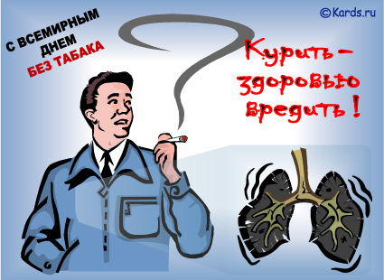
К Всемирному дню без табака

Slide 3
Урок –размышление по тексту
«Курение –это вред!»
Цель: Выработать у подростков негативное отношение к курению.

Slide 4
ТЕКСТ ДЛЯ РАЗМЫШЛЕНИЯ
Курение – медленное самоубийство!
Не убивай себя сам!
Курение- это вред! Что же такое курение? Курение- это вдыхание через рот дыма, который образуется от сгорания листьев табака.
Когда человек закуривает сигарету, вредные вещества вдыхаются с дымом. Они проникают в легкие и с током крови быстро достигают важных органов в организме человека. Продукты сгорания табака и никотин отравляют организм. Курение является одной из причин возникновения рака легких, губы, полости рта, пищевода и выпадения зубов.
В процессе привыкания к курению происходит изменение типа дыхания. Курильщик реже дышит носом, он просто привыкает к этому и продолжает дышать ртом, даже если не курит. В результате этого холодный воздух с бактериями поступает прямо в дыхательные пути и вызывает их заболевание.
Сигаретный дым вреден как для курящих, так и для не курящих.Чем раньше человек начал курить, тем выше риск заболеть страшными болезнями.
(Из интернета).

Slide 5
КАК ЭТО БЫЛО…

Slide 6
К Всемирному дню без табака
НАШИ КНИЖКИ -САМОДЕЛКИ

Slide 7
Мы против курения: курение убивает!
Вот наши работы

Slide 8
Мы против курения: курение убивает!
Вот наши работы

Slide 9
Мы показали свои работы родителям, старшим братьям , и всей семьей подписались : «Мы против курения: КУРЕНИЕ УБИВАЕТ!»
Я ПРОТИВ КУРЕНИЯ!

Slide 10
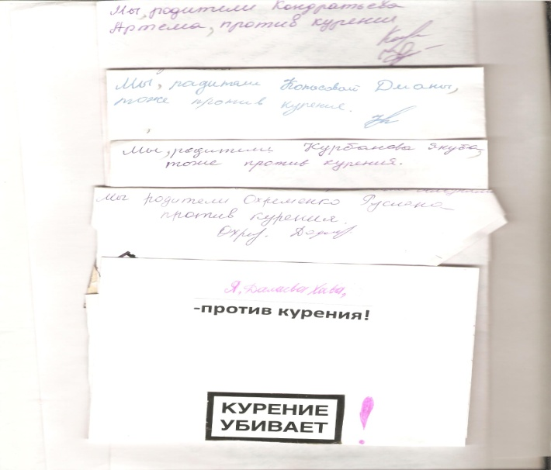
ВСЯ СЕМЬЯ ПРОТИВ КУРЕНИЯ!

Slide 11
ЗНАЕМ: КУРЕНИЕ –ВРЕД!

Slide 12
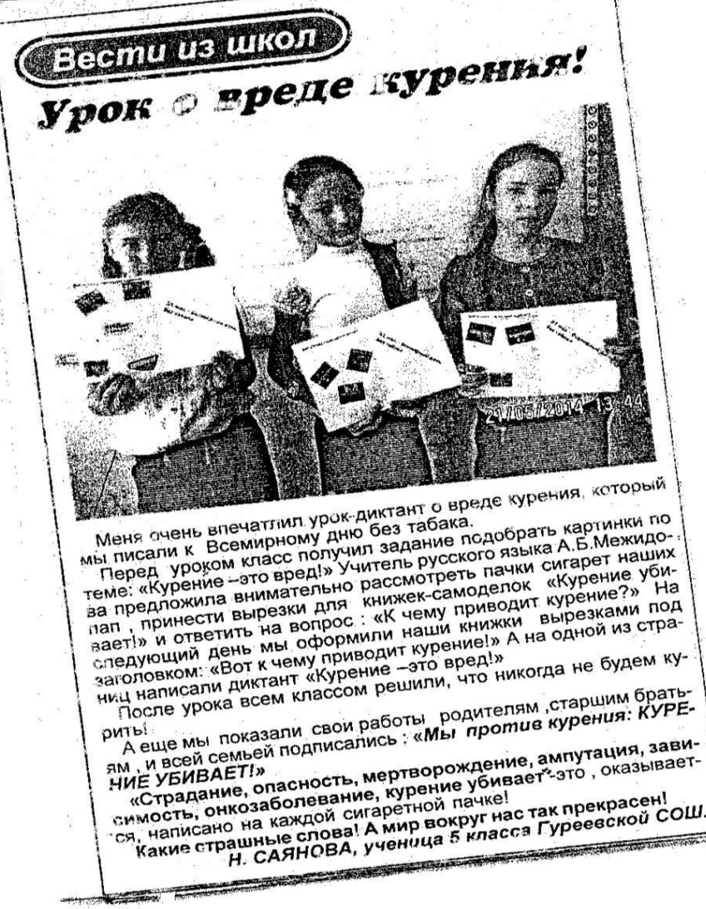
После урока написали в местную газету «Светоч»
О вреде курения!
Мне запомнился урок-размышление о вреде курения, проведенный к Всемирному дню без табака.
Перед уроком класс получил задание подобрать картинки по теме «Курение –это вред!» Учитель русского языка предложила внимательно рассмотреть пачки сигарет наших пап , принести вырезки для книжек –самоделок «Курение убивает!» и ответить на вопрос : «К чему приводит курение?»
На следующий день мы оформили наши книжки вырезками под заголовком: «Вот к чему приводит курение!» Потом проанализировали текст «Вред курения!» и на одной из страниц написали его по памяти.
После урока всем классом решили, что никогда не будем курить!
Дома мы показали работы маме и папе ,старшим братьям , и всей семьей подписались : «Мы против курения: КУРЕНИЕ УБИВАЕТ!»
«Страдание, опасность, мертворождение, ампутация , зависимость , онкозаболевание , курение убивает» -это , оказывается, написано на каждой сигаретной пачке!
Какие страшные слова..! А мир вокруг нас так прекрасен!
Июнь 2014.

Slide 13
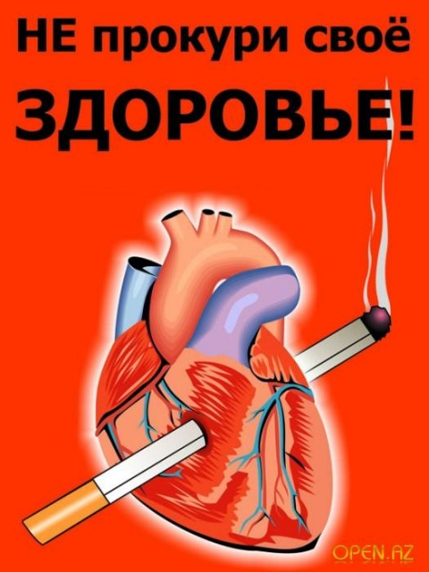
Какие страшные слова!
«Страдание, опасность, мертворождение, ампутация, зависимость, онкозаболевание, курение убивает»…
«Это написано на каждой сигаретной пачке!»
(из нашей заметки в местную газету «Светоч»)

Slide 14
Смотрели слайд- шоу о вреде курения

Slide 15
-

Slide 18
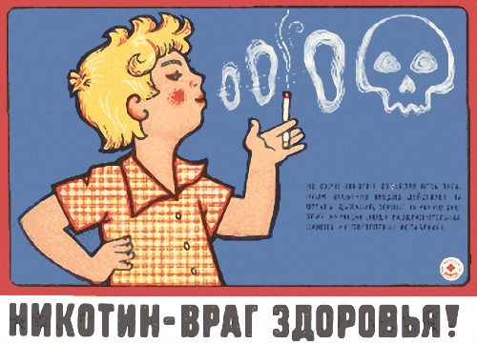
ЗАПОМНИ!

Slide 19
Запомни!

Slide 20
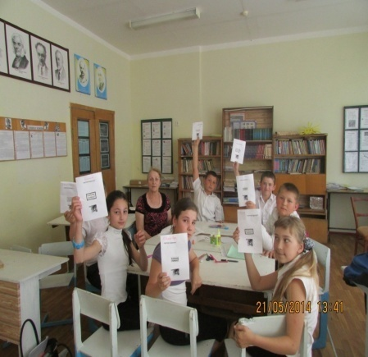
После урока всем классом
решили, что никогда не будем курить!

Slide 21
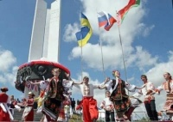
МЫ ЗА ЗДОРОВЫЙ ОБРАЗ ЖИЗНИ!

Slide 22
ТЕПЕРЬ МЫ ЗНАЕМ, ЧТО

Slide 23
СПАСИБО
ЗА ВНИМАНИЕ!

Slide 24
Использованный материал
ИНТЕРНЕТ РЕСУРЫ:
http://bib.nnkinfo.ru/load/videolektorij/socialnye_problemy/o_vrede_kurenija/29-1-0-6
http://www.proshkolu.ru/user/bardasch/file/1240008/
http://data2.proshkolu.ru/img/ps2/icons/big-word.png,
а также :
1)работы учеников 5 класса Гуреевской СОШ№8;
2)заметка ученицы 5 класса в районную газету «Светоч»;
3)фотоматериалы из копилки учителя Гуреевской СОШ№8 Межидовой А.Б.

